Slide 1



Ақпаратты жазу және санау.
Ақпарат тасымалдаушылар.

Slide 2

Сабақтың жүру барысы:
І. Оқушылардың сабаққа қатысын түгендеу.
ІІ. Оқушылардың құрал – жабдықтарын тексеру.
ІІІ. Оқушылардың назарын сабаққа аудару.
IV. Үй тапсырмасын тексеру. (Объектілерді іздеу. Объектілерді көшірмелеу, орнын ауыстыру және жою. Алмасу буфері. )
Жаңа сабақты меңгерту, оқу материалдарымен таныстыру.
Тапсырмалар орындау.
Сабақты бекіту.
Үйге тапсырма.
Оқушыларды бағалау.

Slide 3


Үй тапсырмасын тексеру.
Объектілерді іздеу. Объектілерді көшірмелеу, орнын ауыстыру және жою. Алмасу буфері.
Пысықтау сұрақтары:
Объектілерде қолданылатын қандай амалдарды білесіз?
Объектілерді көшіру мен жылжытудың айырмашылығы неде?
Алмасу буфері деген не?
Барлық жойылған объектілер орналасатын арнайы бума қалай аталады?
Қоржындағы жойылған объектілерді қайта қалпына келтіруге бола ма?
Жауаптары:
Көшіру, орнын алмастыру, жою, атын өзгерту.
Орынын ауыстырған да құжат орнын өзгертсе, көшіргенде орнынан қозғалмайды.
Көшіру процесінде компьютер жадында уақытша сақталатын орын.
Қоржын (Себет).
Иә, болады.

Slide 4

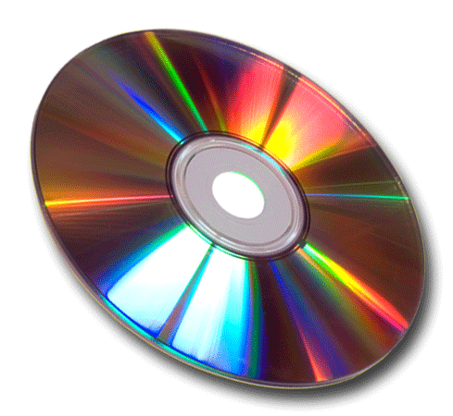



Жаңа сабақ
Ақпаратты жазу және санау. Ақпаратты тасымалдаушылар.

Slide 5
“Ақпарат“ деген сөз адамға нені білдіреді?
“Ақпарат” сөзі латынның түсіндіру, баяндау, мәлімет деген ұғымдарды білдіретін infopmatio сөзінен шыққан.

Slide 6
Біз ақпаратты қайдан аламыз?
Біз ақпаратты күнделікті өзіміз жүріп жатқан ортадан,газеттен, журналдардан,теледидардан аламыз.

Slide 7
Адам ақпаратпен не істей алады?
Адам ақпаратты сақтай алады , өңдейді және жеткізе алады.

Slide 8
Бейнелі ақпарат дегеніміз не?
Бейнелі ақпарат деп - табиғат көріністері және кескіндерді қабылдауды , дәм , иіс сезу арқылы алынатын ақпараттарды айтады.

Slide 9
Таңбалы ақпарат дегеніміз не?
Таңбалы ақпарат деп – адамның сөйлеу, жазу түрінде алатын ақпараттарын айтады.

Slide 10
Ақпарат тасымалдаушылар
Информатика саласында ақпаратты тасымалдау зор маңызға ие. Өйткені, ақпарат алмасу осы саламен тығыз байланыста. Осы орайда біз түрлі ақпарат тасымалдаушы құрылғыларды пайдаланамыз. Оның ішінде CD дискілер, флэш-карталар, DVD-R т.б

Slide 11
CD дискілер
CD-DVD дискілер бұлар да ақпарат тасымалдаушылардың қатарына жатады. CD-DVD дискілер жалпы бір жазылатын яғни CD-R, DVD-R дискілер және кетіріп қайта жазу мүмкіндігі бар CD-RW, DVD-RW дискілер. Сонымен қатар, CD-DVD дискілердің де өзіндік жазу сыйымдылығы болады. Мысалы, олар 700 Мб-тан, 4,7 Гб-қа тең болуы мүмкін. Дискілер магниттік, магнитті-оптикалық және оптикалық болып бөлінеді.

Slide 12
Флэш-тасымалдаушылар
Флэш тасымалдаушылар қазіргі таңдағы кең қолданысқа ие құрылғының бірі. Олардың сыйымдылығы 128 Мб-тан басталып, 32 Гб-қа жетуі мүмкін. Қазіргі нарықта флэш-тасымалдаушылардың көп түрі кездеседі, олардың түр-сипаты бір-біріне ұқсамайды...

Slide 13
Дискета
Дискета – олардың көмегімен ақпаратты бір компьютерден екіншісіне көшіруге, ақпараттың көшірмесін сақтап қоюға болады.

Slide 14

Ақпарат тасымалдаушылар
Қазіргі кезде дискета не себепті қолданыста емес?
Сыйымдылығы жағынан флэш – тасығыштарға қарағанда аз.
Қазіргі заманауи компьютерлерде флэш тасығыштар салынатын орын көптеп кездеседі.

Slide 15


1-тапсырма: Ақпаратты жазу
«Кездесу қараша айына тағайындалды»
«Алақай! Жазғы демалыс аяқталды!»
Ақпаратты жазу және санау
Ақпарат тасымалдаушылар

Slide 16
2-тапсырма: Ақпаратты санау
«Кездесу қараша айына тағайындалды»
«Алақай! Жазғы демалыс аяқталды!»
Ақпаратты жазу және санау
Ақпарат тасымалдаушылар

Slide 17
3-тапсырма: Ақпарат тасымалдауыш құралдармен жұмыс.
Әр оқушы өздерінің жазған құжаттарын сақтап, оны флешка құяды.

Slide 18



VI. Оқушыларды бағалау
V. Үйге тапсырма беру
Ақпаратты жазу және санау. Ақпаратты тасымалдаушылар.

Slide 19



Назар
аударғандарыңызға
рахмет!

